Slide 1



Nhiệt liệt chào mừng quý thầy cô và các bạn tới dự tiết học ngày hôm nay

Slide 2

Kiểm tra bài cũ
Bài 1: Thực hiện phép tính.
a,
b,
Bài 2: Thực hiện phép tính( dựa vào cách tính ở TH)
a,
b,

Slide 3


TIẾT 82: BÀI 9: PHÉP TRỪ PHÂN SỐ
1, Số đối
Em có nhận xét gì về tổng của hai phân số?
?1
Làm phép cộng:

Slide 4
7
Ta nói:
là số đối của phân số
là số đối của phân số
Hai phân số
và
là hai số đối nhau
Thế nào là hai số đối nhau…???
?2
Cũng vậy, ta nói:
Số đối
là....................của phân số
Số đối
Phân số
là....................của..................
Hai phân số
là hai số........................
và
Đối nhau

Slide 5


Định nghĩa:
Hai số gọi là đối nhau nếu tổng của chúng bằng 0
Kí hiệu:
-
Số đối của phân số
là
-
Vì
-
-
-
Ta có

Slide 6
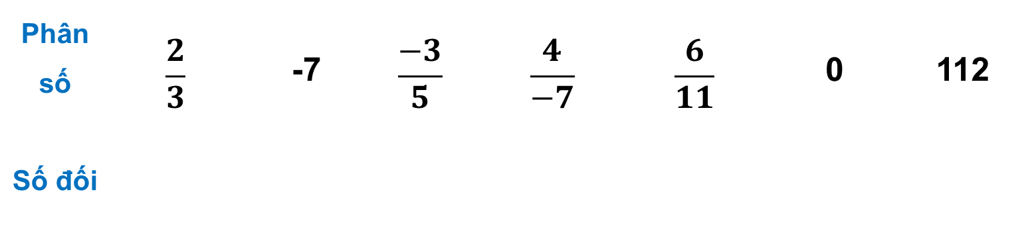
Bài 58 (SGK/33)
Phân số | $$\frac{2}{3}$$ | -7 | $$\frac{−3}{5}$$ | $$\frac{4}{−7}$$ | $$\frac{6}{11}$$ | 0 | 112
Số đối
Nhận xét:
- Số đối của phân số âm là phân số dương.
- Số đối của phân số dương là phân số âm.

Slide 7
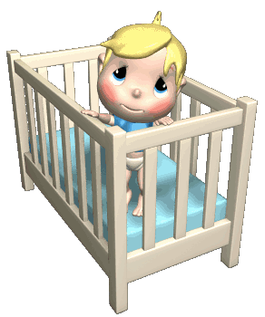
TIẾT 82: BÀI 9: PHÉP TRỪ PHÂN SỐ
2, Phép trừ phân số.
Muốn trừ một phân số cho một
phân số ta làm thế nào?
?3
Hãy tính và so sánh:

Slide 8
Quy tắc:
Muốn trừ một phân số cho một phân số, ta cộng số bị trừ với
số đối của số trừ.
Áp dụng:
a,
b,
Nhận xét:
Phép trừ (phân số) là phép toán ngược
của phép cộng (phân số)

Slide 9
?4
Tính:
a,
b,
c,
d,
Lời giải:
a,
b,
c,
d,

Slide 10




HÁI HOA DÂN CHỦ
Đội 1
Đội 2
1
6
3
5
2
4

Slide 11
Hái hoa dân chủ
Câu 1
Số đối của là:
A.
B.
C.

Slide 12
Hái hoa dân chủ
Câu 2
là:

Slide 13
Hái hoa dân chủ
Câu 3
Phân số thích hợp để điền vào ô trống:
= 0

Slide 14
Hái hoa dân chủ
Câu 4
Gía trị của x thỏa mãn:
A. 3
B. 2
C. 1

Slide 15

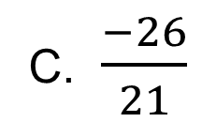

Hái hoa dân chủ
Câu 5
là:
A. $\frac{44}{21}$
B. $\frac{26}{21}$
C. $\frac{−26}{21}$

Slide 16
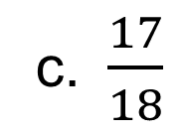
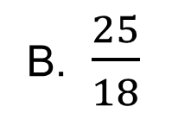
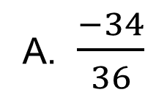
Hái hoa dân chủ
Câu 6
Kết quả của phép tính là:
A. $\frac{−34}{36}$
B. $\frac{25}{18}$
c. $\frac{17}{18}$

Slide 17

YOU WIN…!!!

Slide 18

Củng cố:
Nắm được định nghĩa hai số đối nhau.
Quy tắc trừ một phân số cho một phân số.
Hướng dẫn về nhà:
Học thuộc lý thuyết
Làm bài tập 60,61,62 và trong SBT

Slide 19

Tiết học đến đây là kết thúc!
Kính chúc các thầy cô giáo và các bạn luôn dồi dào sức khỏe!

